Slide 1
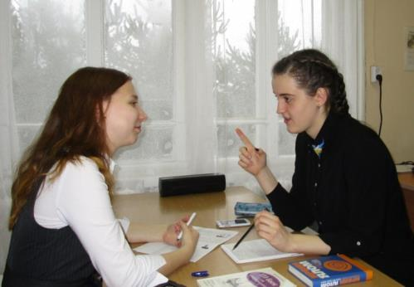
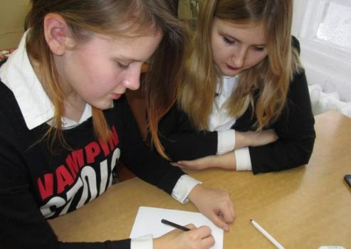
ОПТИМИСТЫ
«Видеть цель, верить в себя и не замечать препятствий – условия хождения сквозь стены»
Виктор Ковров, «Чародеи»
Наша команда
Ольга – интеллектуальный лидер, критик
Дарья – генератор идей, мастер психологических интерпретаций
Полина – мастер коммуникации
Светлана – эмоциональный лидер

Slide 2
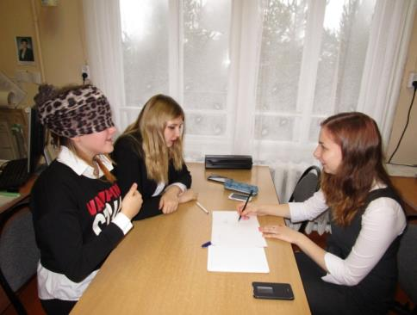
Задание №1. Дискуссия
Приёмы достижения взаимопонимания:
1)Распределение ролей (лидер, критик, генератор идей и т.п.)
2)Использование сохранных систем восприятия и передачи информации.
3) Взаимодополнение при использовании преобладающего канала коммуникации.
4)Эффект группомыслия (преобладание установки на поиск согласия).

Slide 3
Задание №1. Дискуссия
Лидер
«Глухой и немой», пишет на листе свои предложения.
«Глухой и неподвижный», читает проговаривает, дополняет
информацию
Критик
Генератор идей
«Слепой и немой», слушает предложения и соглашается с ним или нет (жестами или письменно высказывает своё предложение)

Slide 4
Задание №2. Развитие интуиции
Механизмы интуиции
1)Жизненный опыт (приобретённая в течение жизни информация, находящаяся в свёрнутом виде на уровне подсознания, даёт толчок для принятия интуитивного решения)
2)Экстрасенсорные способности, «внутренний голос» (в основе повышенная чувствительность рецепторов различных анализаторных систем, воспринимающих информацию из окружающего мира)
3) Воображение – мысленное комбинирование идей, образов, объектов в нестандартных сочетаниях.
4)Переработка информации, поступающей от органов чувств на бессознательном уровне
Сознательные процессы составляют только малую часть нашей умственной деятельности. Наше сознание может воспринимать одновременно ограниченное количество сигналов; весь остальной массив информации обрабатывается на подсознательном уровне. Интуитивное озарение – результат работы этого уровня психической деятельности.

Slide 5
Задание №2. Развитие интуиции
Система упражнений «Интуит» (для механизма «Переработка информации, поступающей от органов чувств на бессознательном уровне»)
1 этап. Развитие каналов восприятия информации на элементарном уровне (упражнения «Угадай, что звучит», «Волшебный мешочек», «Запомни картинки» и т. д.)
2 этап. Развитие каждого анализатора (наименее развитых анализаторов) через целенаправленное усвоение сложной, смысловой, системной информации (например, аудиальный канал восприятия - прослушивание и конспектирование учебных аудиопрограмм)
3 этап. Техника медитации, которая связана с концентрацией человека на информации, поступающей от всех органов чувств. («Что я сейчас слышу?» «Что я сейчас вижу?» «Что я сейчас чувствую?»)
Для оценки эффективности упражнений необходимо длительное (лонгитюдное) исследование.

Slide 6
Задание №3. Психологическая проблема
Прогнозируемая проблема
В современном мире жизнь людей становится формально социальной, их эмоции становятся скудными из-за существования виртуального посредничества в общении, которое даёт возможность лёгкой смены коммуникативного партнёра.
В будущем эта проблема может стать глобальной, в плане того что люди станут довольствоваться в основном виртуальным общением, а значит репродуктивная функция семьи будет нарушена и человечество будет медленно вымирать. Скудность эмоций, отсутствие практики живого общения приведёт к тому, что люди не смогут договариваться, а значит начнется регресс науки, техники, искусства, межнационального общения.

Slide 7

Задание №3. Психологическая проблема
Путь решения проблемы
Создание виртуального движения в различных социальных сетях, предполагающего вовлечение участников сети в выполнение системы заданий, направленной на интенсивную практику живого, непосредственного общения с эффективной, конструктивной целью.
Оценка готовности сверстников к встрече с проблемой: степень готовности – низкая, причина – отсутствие привычки задумываться на глобальные, отвлечённые темы («жизнь одним днём»)

Slide 8

Задание № 4. Пруткологизмы
Интерпретации
Бросая камешки, стоит изучать, что же за этим будет, для того, чтобы уметь предсказывать последствия своих поступков.
«Будет пустою забавою» - то есть нужно изначально понимать смысл того, что ты делаешь, иначе это будет пустой тратой времени.
Как писал Ирвин Ялом (в книге «Вглядываясь в солнце. Жизнь без страха смерти»): «Каждый человек, не зная и не думая об этом, распространяет вокруг себя концентрические круги влияния, которое может затрагивать других людей на протяжении многих лет…» То есть, круги – это наше влияние на других людей и нужно постараться, чтобы оно не было пустым.

Slide 9
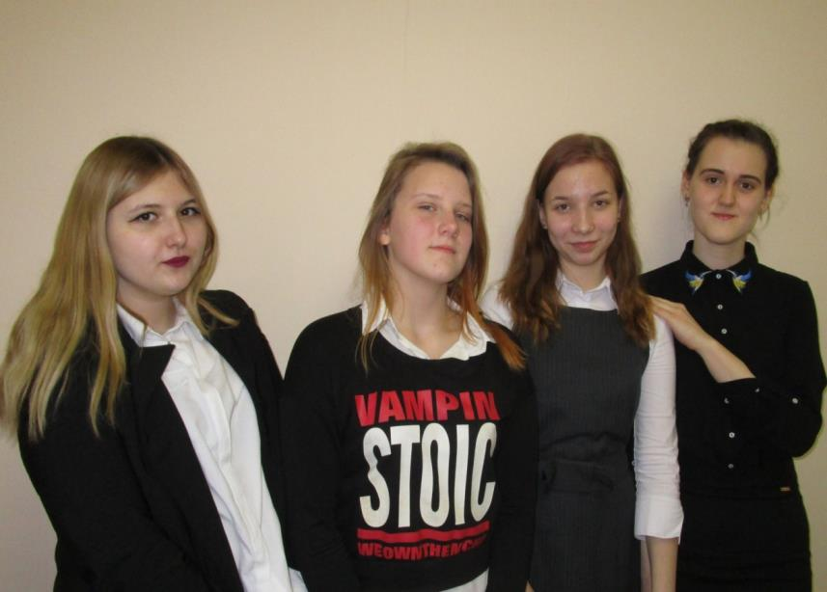
«С психологией – в будущее!»

